Slide 1
La prassi del costruttivismo
Insegnanti in Polonia dichiarano la volonta’ della didattica costruttivista. In Italia domina ancora il metodo tradizionale (la trasmissione „linerare”).
Source: Raporto TALIS, OCSE, 2011

Slide 2
Ilość godzin szkolnych w przedziale 7-14 lat jest najniższa w całym
zestawieniu (!)
Education at a Glance 2010: OECD Indicators http://www.oecd.org/document/52/0,3746,en_2649_39263238_45897844_1_1_1_1,00.html#d
Indicator D1: How much time do students spend in the classroom? http://dx.doi.org/10.1787/888932310472

Slide 3
Lo scopo generale:
Nuove forme, metodi, contenuti della didattica, per renderla:
inter-disciplinare,
costruttivista,
interattiva.
Usiamo recentissimi risultati della didattica e pedagogia cognitivista, una vasta esperienza inter-disciplinare (e internazionale), e i risultati diversi programmi tran-nazionali (UE e bilaterali) nel campo dell’educazione.

Slide 4
What cognitivistics is?
Generally, it’s a research discipline about human mind, so it is more than mere niż:
Psychology, which studies e.g. behaviours
Pedagogy, which deals with education (i.e. social customs)
Neurophysiology, which studies electric currents in brain
Linguistics, which studies the language as the mirror of the mind
Human mind is much more complex than its external appearance

Slide 5
How does it change didactics?
Teaching is not any more a transmission-like passing of information from one to another generation (like it was in times of Homer)
We teach, thoroughly looking into eyes of the student (not discussing of a guy with a portrait, as Polish philosopher K. Ajdukiewicz said)
Teaching becomes, to a great extent, an individual constructing of knowledge, practical abilities and long-life competences in the mind of a young person
Learning becomes a cognitive adventure of a young person
The teacher acts as a „pedagog”, i.e. that one who walks together with a pupil.

Slide 6

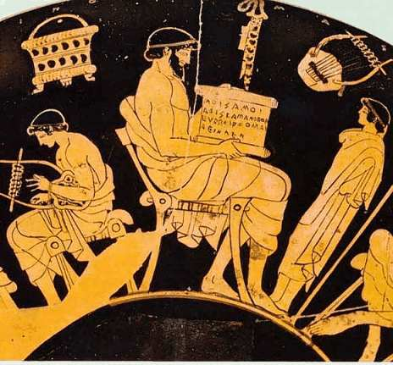
Pedagogy ↔ didactics
L’educazione nella Grecia antica: un singolare modello educativo
Amalia Margherita Cirio
Docente di Lingua e letteratura greca
Università di Roma “La Sapienza”
http://www.rivista.ssef.it/www.rivista.ssef.it/sited9dc.html?page=20050111143715663&edition=2010-02-01

Slide 7
Che cosa dobbiamo insegnare?
Gli indicatori dell’OCSE (AHELO) sono chiari:
pensare in modo ciritico (critical thinking)
ragionare in modo analitico (analytical reasoning)
risolvere i problemi (problem solving)
comminicare per l’iscritto (written communication)
Uno di fondatori del cognitivismo, Jerome Bruner scrisse (nel 1966):
„Lo scopo d’insegnamento non è il produrre delle piccole enciclopedie ambulanti, ma l’introdurre un pensiero autonomo”
Pedagogo polacco Z. Pietrasiński diceva:
„Il raggionare non è solo la condizione per imparare ma anche il più importante risultato”

Slide 8
P. Crispiani: Didattica cognitivista
Oltre una didattica programmata e modellizzata vi è da sempre, e fortunatamente sopravvive, una maestria dell’insegnamento che ragiona quotidianamente su se stessa, che conosce l’andare random, il navigare a vela, il compiere percorsi illineari e reticolati, il valorizzare le mosse professionali istantanee, le scelte, le soluzioni improvvise, ma sulla scorta di una costante riflessione, sul proprio agire e sull’esperienza, nonché di un confronto con le formalizzazioni teorizzate, dunque di un sapere filtrato dal tempo, sottratto alle suggestioni dell’immediato e del gratificante. (p.15)

Slide 9
Didattica cognitiva - definizione
Garantire il cognitivo come regime di esecuzione dell’insegnamento e dell’apprendimento, impone di travalicare le mere condotte di risposta a programmi di stimoli, per cercarne invece la trama del percorso di costruzione, un percorso fatto di nozioni, concetti, memorizzazioni, verbalizzazioni, relazioni tra concetti, ecc. La didattica cognitivista è una didattica interattiva, che rilegge ed approfondisce, che richiede di andare a fondo, far emergere le risorse, pluralizzare gli stili cognitivi, tornare sulle questioni con andamenti insistenti e ricorsivi, che rileggono, reinterpretano e riverbalizzano le conoscenze pregresse, secondo una spirale apprenditiva, espressione di una logica di qualità.
Piero Crispiani, Didattica cognitivista, (p. 19)

Slide 10
Due basi della didattica innovativa (GK)
Le due basi didattiche:
1) a costruzione della conoscenza, in modo autonomo, direttamente dalla parte di studente, ma sotto una stretta (ma discreta) guida dell’insegnante
2) l’uso delle risorse direttamente accessibili (i.e. reali) – oggetti, esperimenti, ma anche libri e internet
definiamo come:
iper-costruttivismo - i.e. andare oltre il costruttivismo sociale, nel quale le conoscenze sono oggetto del “consenso sociale"
neo-realismo – tutto che può essere mostrato (visualizzato, toccato) deve essere mostrato, e anche di più (GK↔A. Einstein)

Slide 11
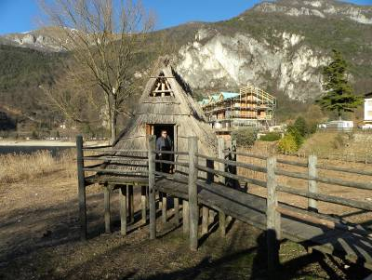

Strategie didattiche & pedagogiche Iper-costruttivismo = camminare
(a) L’iper-costruttivismo assomiglia a un cammino sulla superficie del lago, nel quale sono stati piantati dei pali, nascosti appena sotto l’acqua, ma alle distanze che per-mettano fare una sequenza (ramificata) di passi successivi
(b) Nell’era neolitica i pali piantati in questo modo permettevano la costruzione degli insediamenti sicuri
(Lago di Ledro, Trentino, foto MK).

Slide 12
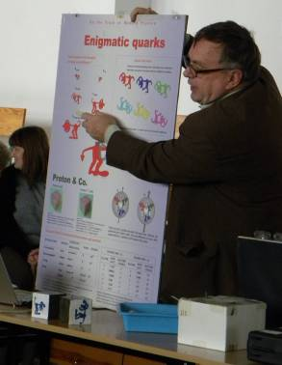
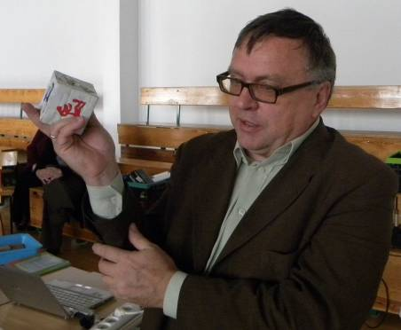

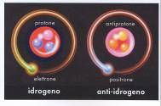
Strategie della Pedagogia Cognitivista: Neo-realismo
Illustrare tutto, per stimolare l’immaginazione

Slide 13
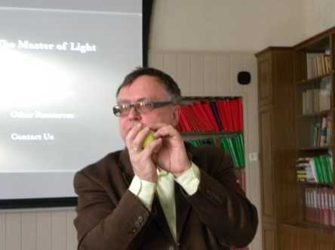
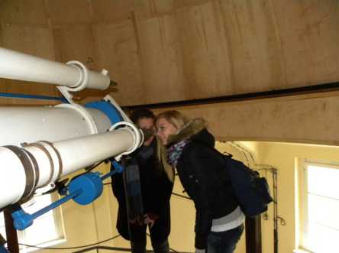
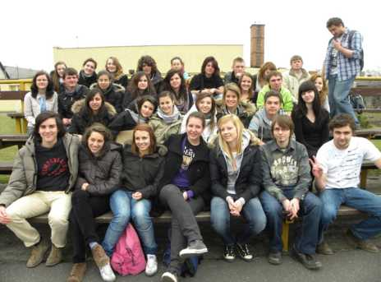
Mondo virtuale ↔ mondo reale
(Liceo Pedagogico Rosmini di Trento a Toruń)
Notes:
13

Slide 14
I principi della didattica I-C:
Iper-costruttivismo: principi
L’informazione è pan-accessibile
L’insegnamento è interattivo
Elementi di saperi individuali costituiscono un punto di partenza (la risorsa iniziale)
Il ruolo essenziale svolge l’insegnante, che definisce (in modo implicito) i traguardi cognitivi (una legge, un principio, un fenomeno)
Un traguardo così corrisponde a una categoria ontologica (e epistemica) kantiana.
L’insegnante deve indurre questa categoria nella mente dello studente
Il percorso dettagliato viene definito caso-per-caso
Nella costruzione del sentiero di arrivo, l’insegnante usa le conoscenze del gruppo e gli esperimenti ad-hoc (e i testi, anche «a caso» nell’insegnamento delle lingue, filosofia, storia, ecc.)
Imparare diventa una scoperta – attiva e coinvolgente

Slide 15
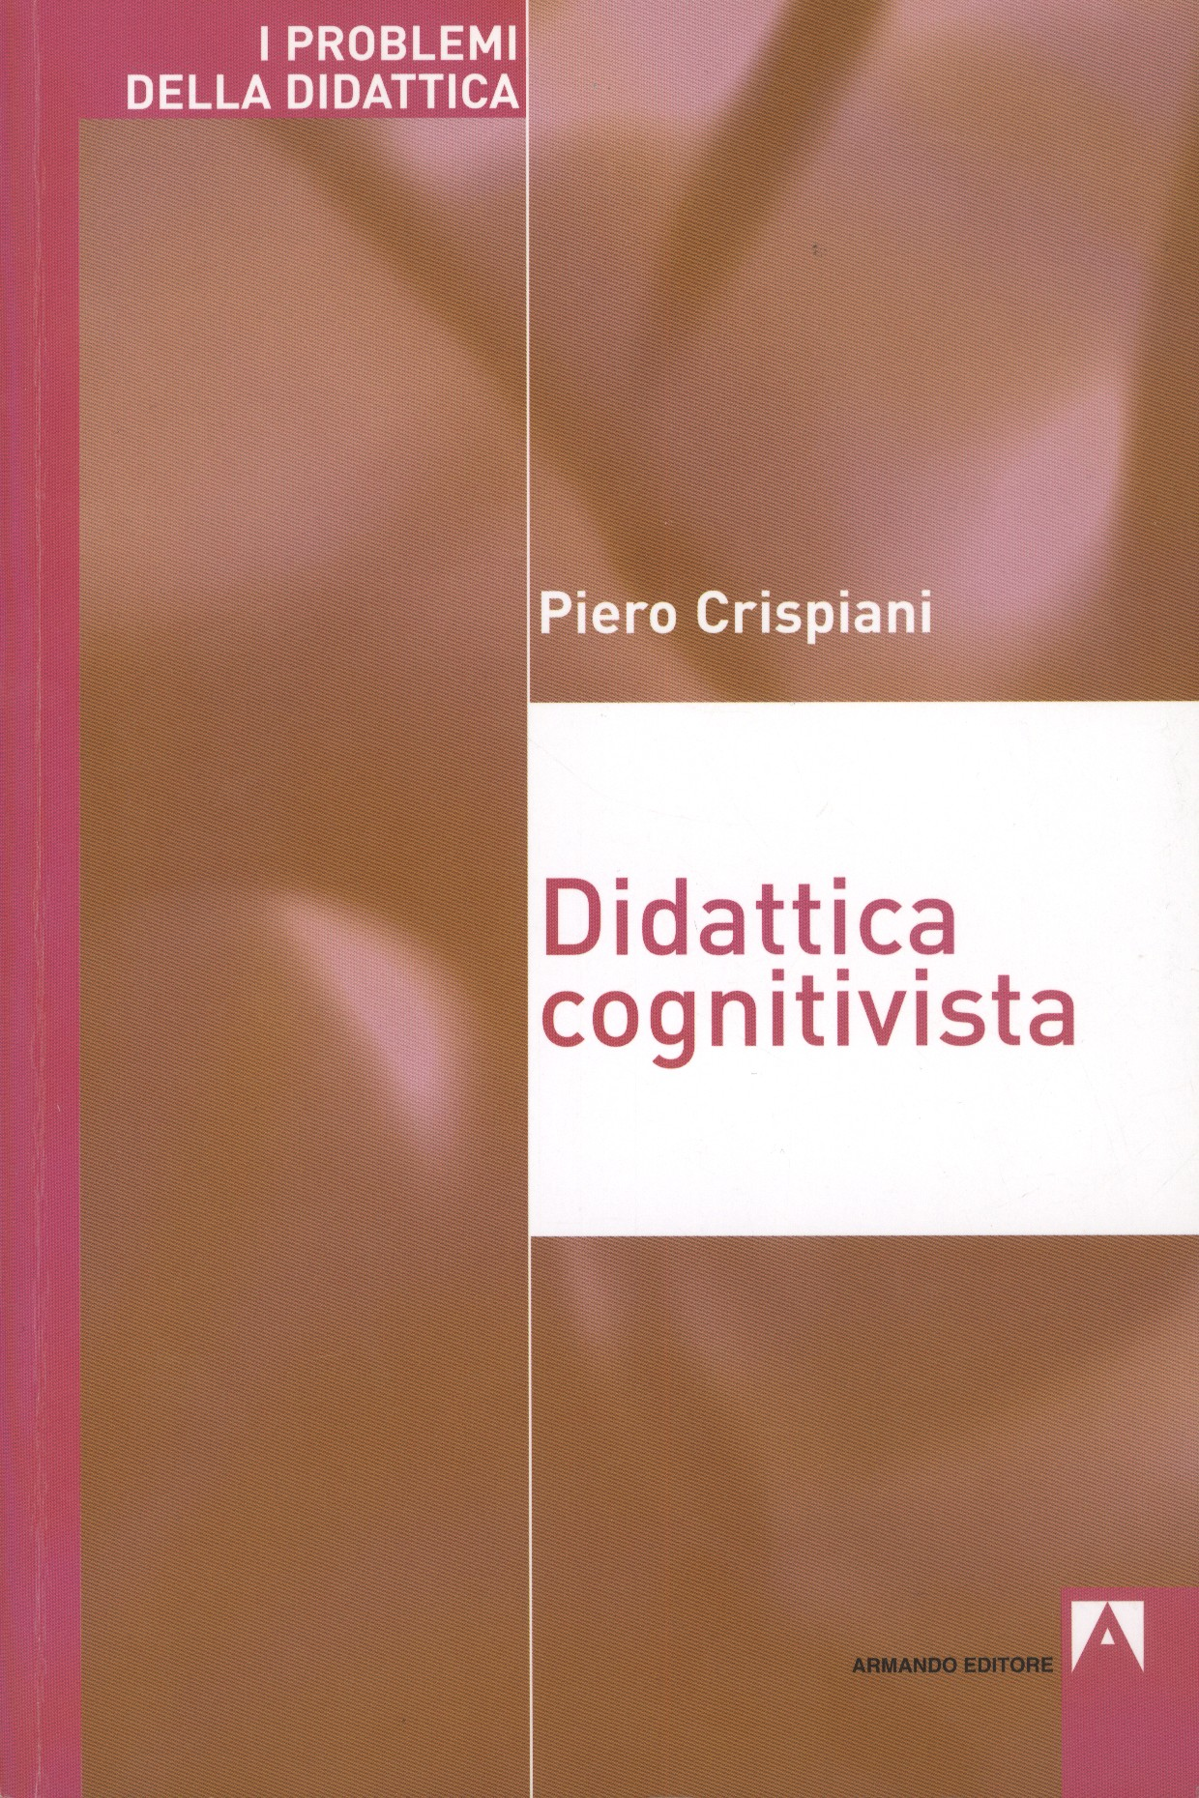
Didattica cognitiva
(Piero Crispiani)
Opzioni cognitive:
- Valorizzazione dei processi cognitivi (apprendimento e conoscenza)
- Collegare i processi cognitivi con la cultura
- Riconoscere la presenza mentale e la motivazione dell'alunno
- Riconoscere la presenza mentale e la motivazione dell'insegnante
- Valorizzazione dei legami tra cognizione e linguaggio
- Collegare l'azione didattica con gli strumenti didattici
- Comprensione dei contenuti culturali dell'insegnamento
- Orientamento alla conoscenza come costruzione del significato
- Comprendere l'individualità e il pluralismo dei processi cognitivi
- Valorizzazione della personalità
- Molteplicità di stili didattici
- Valorizzazione della relazione tra insegnante e allievo, ecc.

Slide 16
Didactical & Pedagogical strategy: Hyper-constructivism = walking
(a) L'iper-costruttivismo assomiglia a camminare sul lago, sapendo che sotto la sua superficie ci sono tronchi piantati da vicino (a un passo di distanza)
(b) Nel neolitico tali tronchi ravvicinati servivano ad assicurare la sicurezza dei coloni
(Lago di Ledro, Trentino, foto MK).

Slide 17

Didactical & Pedagogical strategy: Hyper-constructivism = walking
(a) L'iper-costruttivismo assomiglia a camminare sul lago, sapendo che sotto la sua superficie ci sono tronchi piantati da vicino (a un passo di distanza)
(b) Nel neolitico tali tronchi ravvicinati servivano ad assicurare la sicurezza dei coloni
(Lago di Ledro, Trentino, foto MK).

Slide 18
Guided participation: theory
(Barbara Rogoff)
"Strutturare un problema nel guidare la partecipazione può coinvolgere gli insegnanti, che forniscono ai bambini la possibilità di partecipare a un sotto-obiettivo significativo di un'attività, che incarna il processo dell'attività nel suo complesso.
La strutturazione non si concentra sulla suddivisione di un'attività in passaggi ordinati minuziosamente da misurare in modo bloccato. Piuttosto, una strutturazione efficace – a mio avviso – mantiene il coinvolgimento dei bambini con lo scopo dell'attività, integrando vari aspetti di compiti in un pezzo gestibile.
Il coinvolgimento nel processo generale e nello scopo dell'attività, in una forma gestibile e supportabile, offre ai bambini la possibilità di vedere come i passaggi si incastrano tra loro e di partecipare ad aspetti dell'attività che riflettono l'obiettivo generale, acquisendo sia abilità che una visione di come e perché l'attività funziona "
Barbara Rogoff, Apprenticeship in Thinking, Oxford, 1990, p. 95

Slide 19
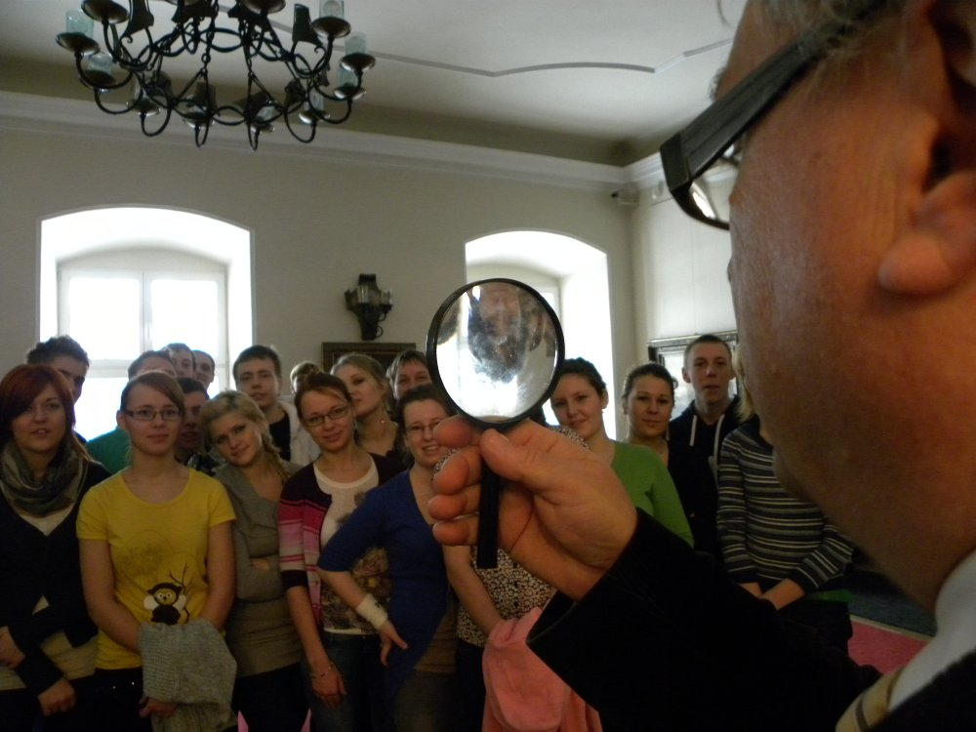
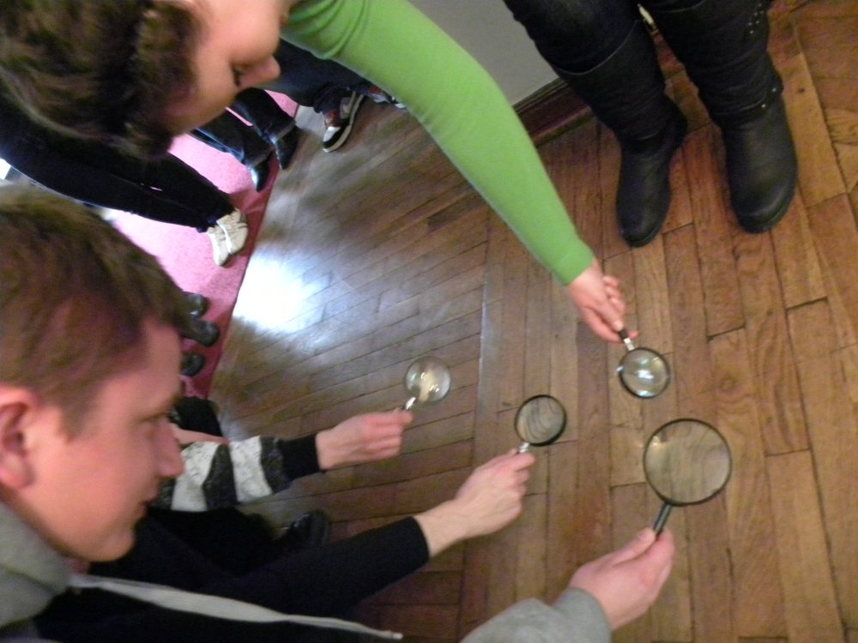
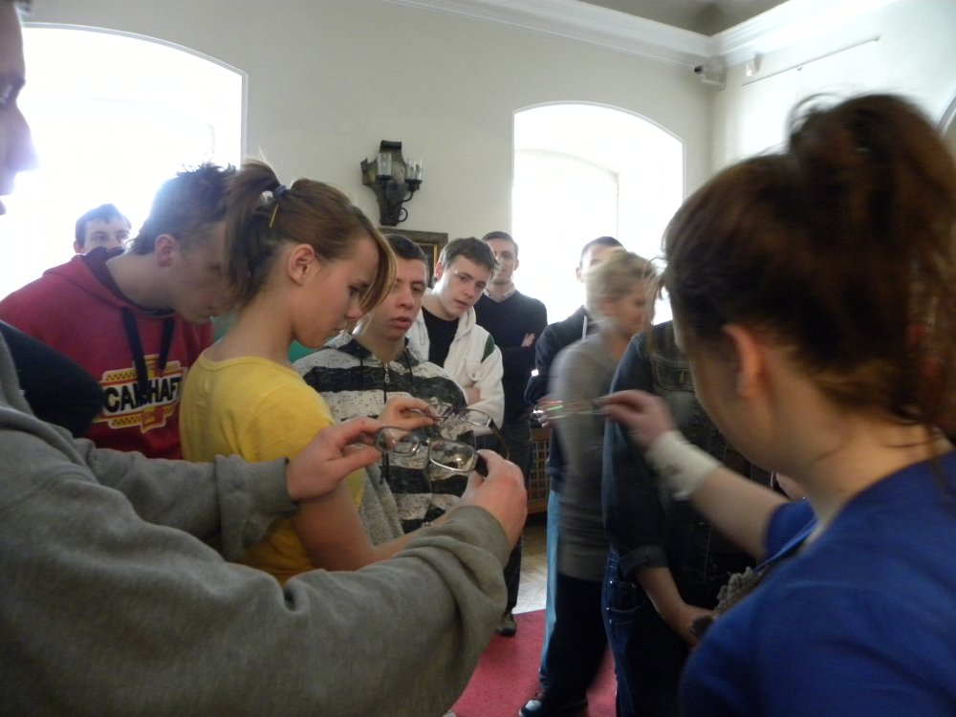
Guided participation: implementation at school
Problem
Solution
Development
GK, Fiat Lux Interactive exhibition, 2010 (foto MK)

Slide 20
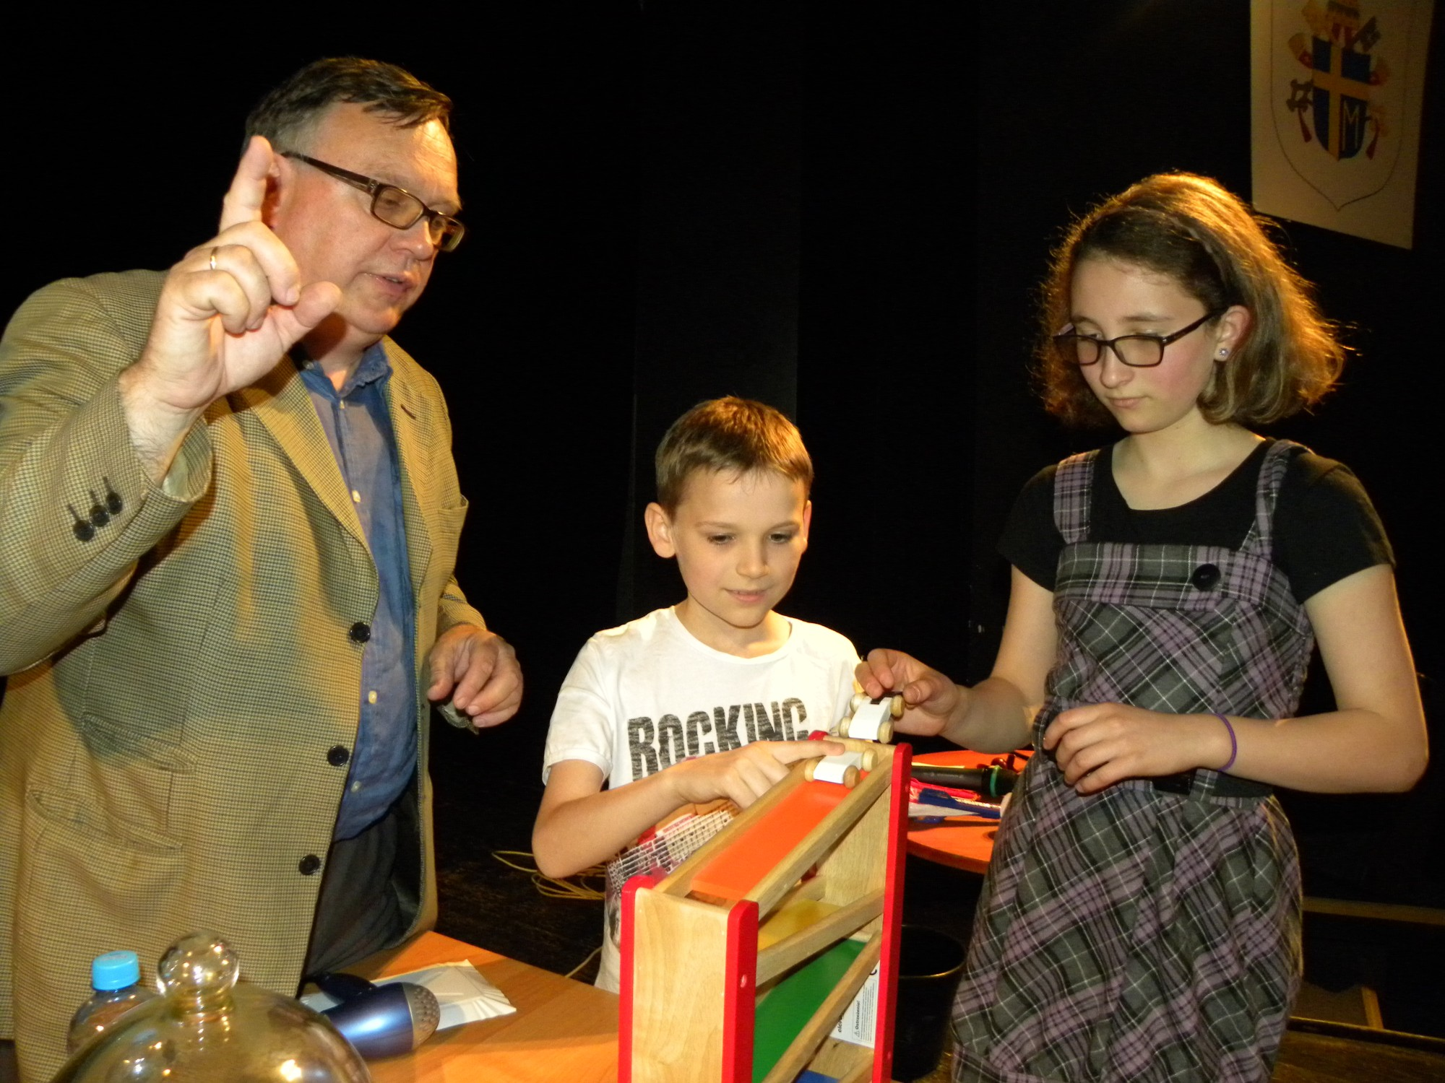
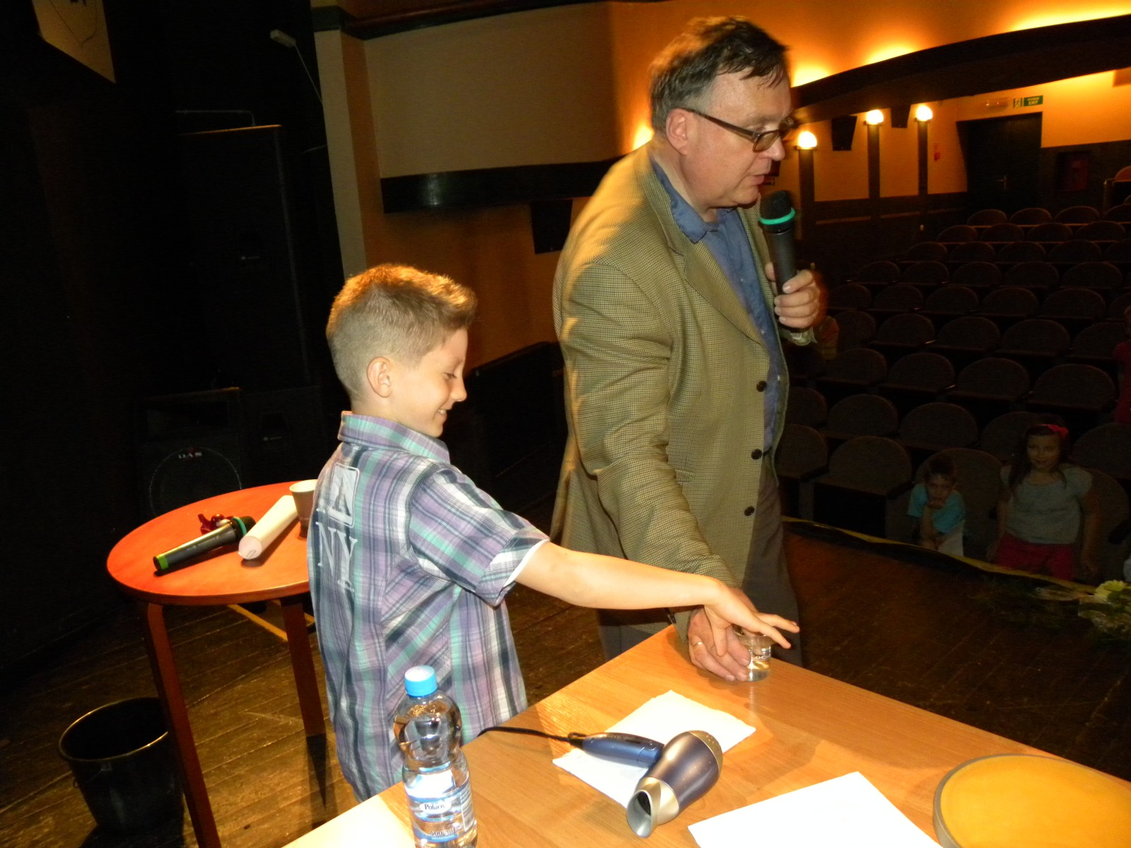
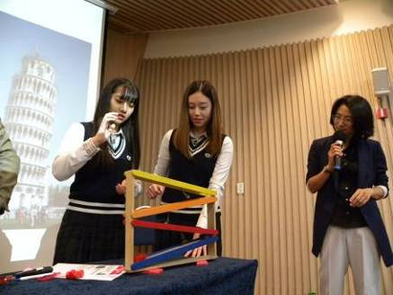
Guided experiment: implementations in all ambients
Concept
Explanation
Experiment
GK, Galileo Interactive lecture, Leszno 2012 (foto MK)

Slide 21
Hyper-constructivism and pedagogical goals

Slide 22
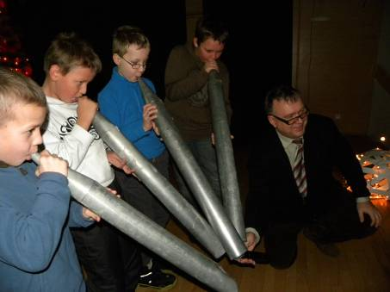
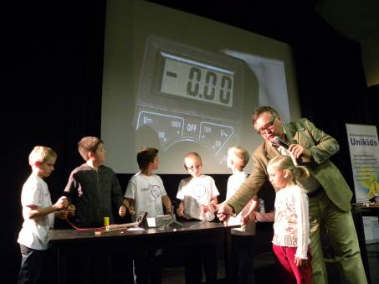
Collaborazione di gruppo: suonare l’orchestra, chiudere il circuito elettrico
È molto più facile ottenere la collaborazione del gruppo (in Polonia) che la visibilità individuale.
E il divertimento è enorme!

Slide 23
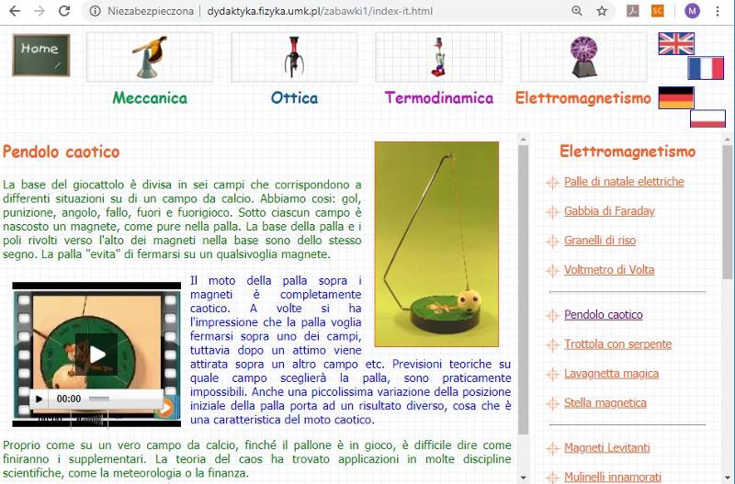
Neo-realismo: semplici oggetti didattici
From a „toy” to the theory of classical „chaos”

Slide 24
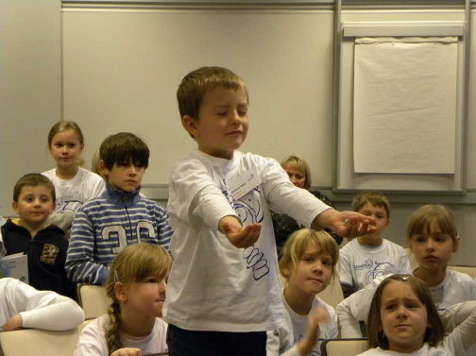
«Prodotti» sociali collaterali
Compiti individuali
Spontanea divisione del lavoro
Collaborazione del gruppo
Solidarietà della classe

Slide 25
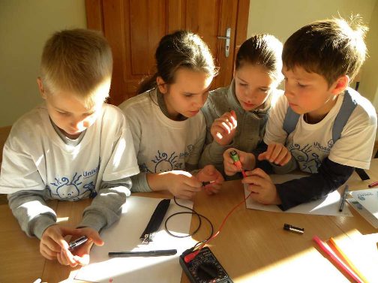
«Prodotti» sociali collaterali
Compiti individuali
Spontanea divisione del lavoro
Collaborazione del gruppo
Solidarietà della classe
Notes:
25

Slide 26
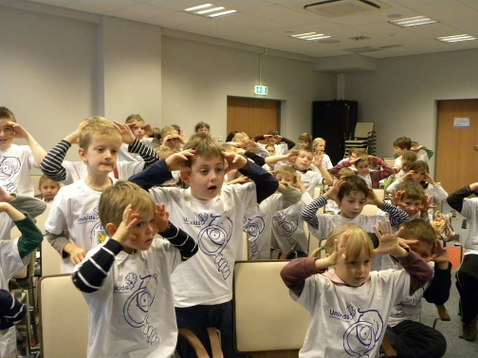
«Prodotti» sociali collaterali
Compiti individuali
Spontanea divisione del lavoro
Collaborazione del gruppo
Solidarietà della classe
Notes:
26

Slide 27
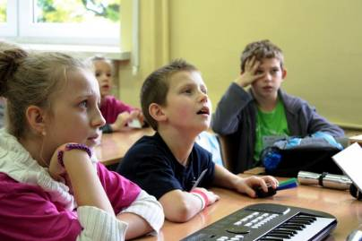
Imparare porta gioia
(l’emozione cognitiva)

Slide 28
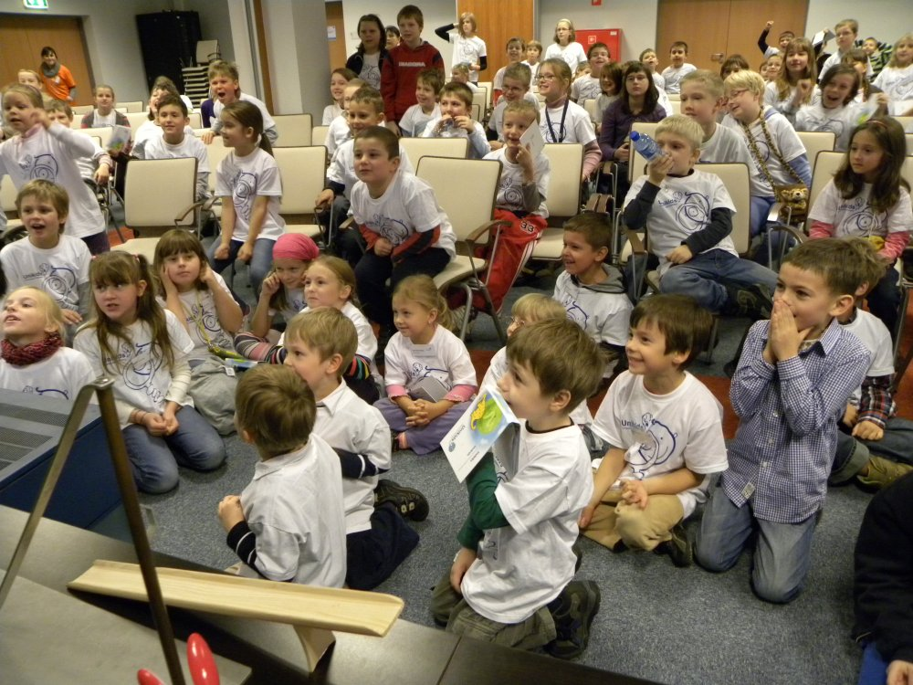
Imparare porta gioia
(l’emozione cognitiva)
Notes:
28

Slide 29
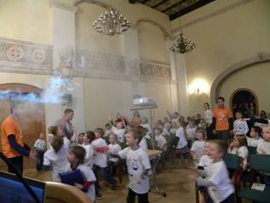
Imparare porta gioia
(l’emozione cognitiva)
Notes:
29

Slide 30
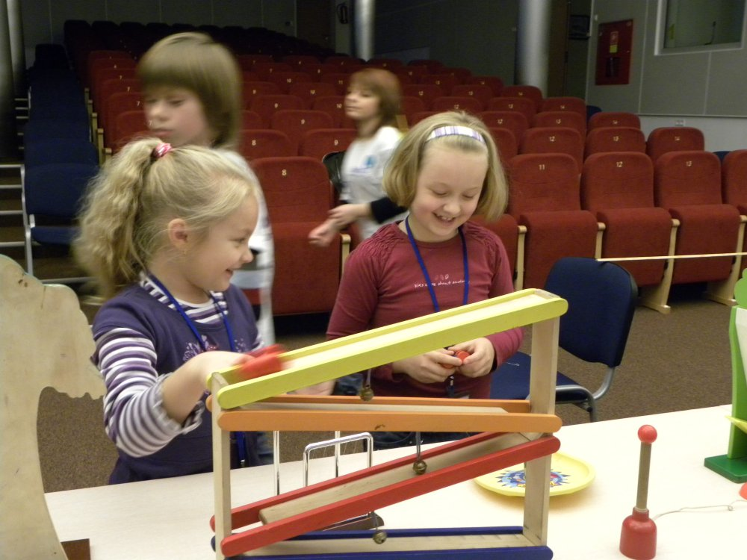
Libera esplorazione cognitiva, risposte autonome (= personalita’)

Slide 31
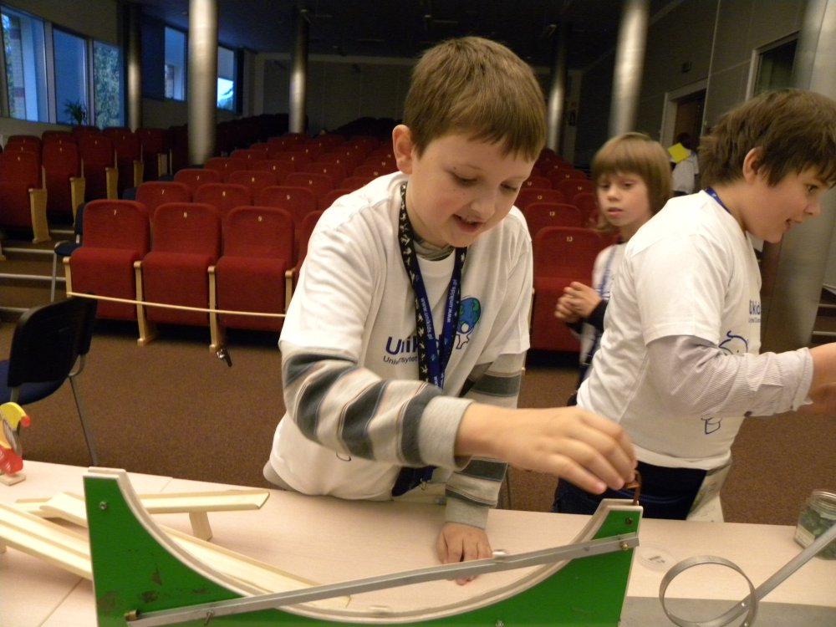
Libera esplorazione cognitiva, risposte autonome (= personalita’)
Notes:
31

Slide 32
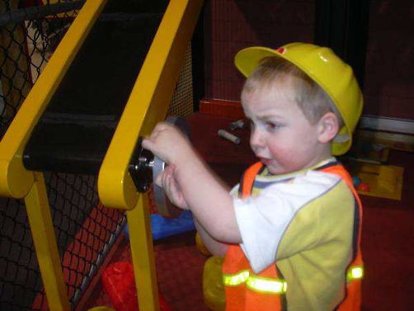
Pedagogical aspects: in-dividuality & personality
Individual decision - making
Individual responsability
Individual visibility
In-dividual personality (=role playing)
Canberra – Questacom
UniKids – Gorzów, Katowice
(foto MK)

Slide 33
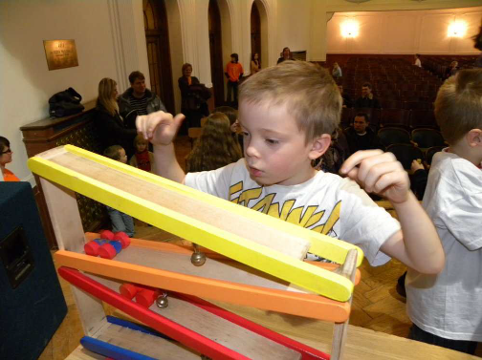
Pedagogical aspects: in-dividuality & personality
Individual decision - making
Individual responsability
Individual visibility
In-dividual personality (=role playing)
Canberra – Questacom
UniKids – Gorzów, Katowice
(foto MK)

Slide 34
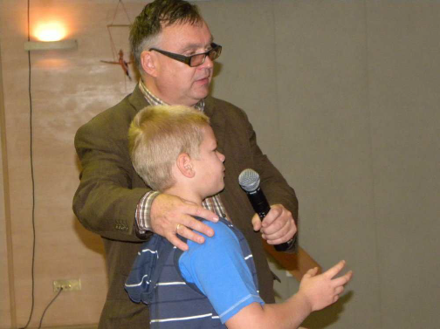
Pedagogical aspects: in-dividuality & personality
Individual decision - making
Individual responsability
Individual visibility
In-dividual personality (=role playing)
Canberra – Questacom
UniKids – Gorzów, Katowice
(foto MK)

Slide 35
Piero Crispiani: Didattica cognitivista
«Resta comunque costante l’esercizio della riflessione pedagogica contemporanea di costruire una visione sistematica e teoreticamente argomentata dell’agire insegnativo nelle sue poliedriche manifestazioni, che si attesti in definizioni e delimitazioni di qualche consenso. Per tali motivi, l’analisi di comportamenti insegnativi minuti, di strategie didattiche, come di programmi didattici o di forme organizzative più strutturate, illustrate anche nel presente lavoro, traggono significato dal necessario riferimento al senso ed alla storia del cognitivismo, dei suoi sviluppi, delle connessioni con le neuroscienze e con i problemi prossimi alla concezione dello sviluppo umano, della cultura, dei linguaggi odierni, ecc.» (p.13)

Slide 36
Pedagogy ↔ didactics
L’educazione nella Grecia antica: un singolare modello educativo
Amalia Margherita Cirio
Docente di Lingua e letteratura greca
Università di Roma “La Sapienza”
http://www.rivista.ssef.it/www.rivista.ssef.it/sited9dc.html?page=20050111143715663&edition=2010-02-01

Slide 37
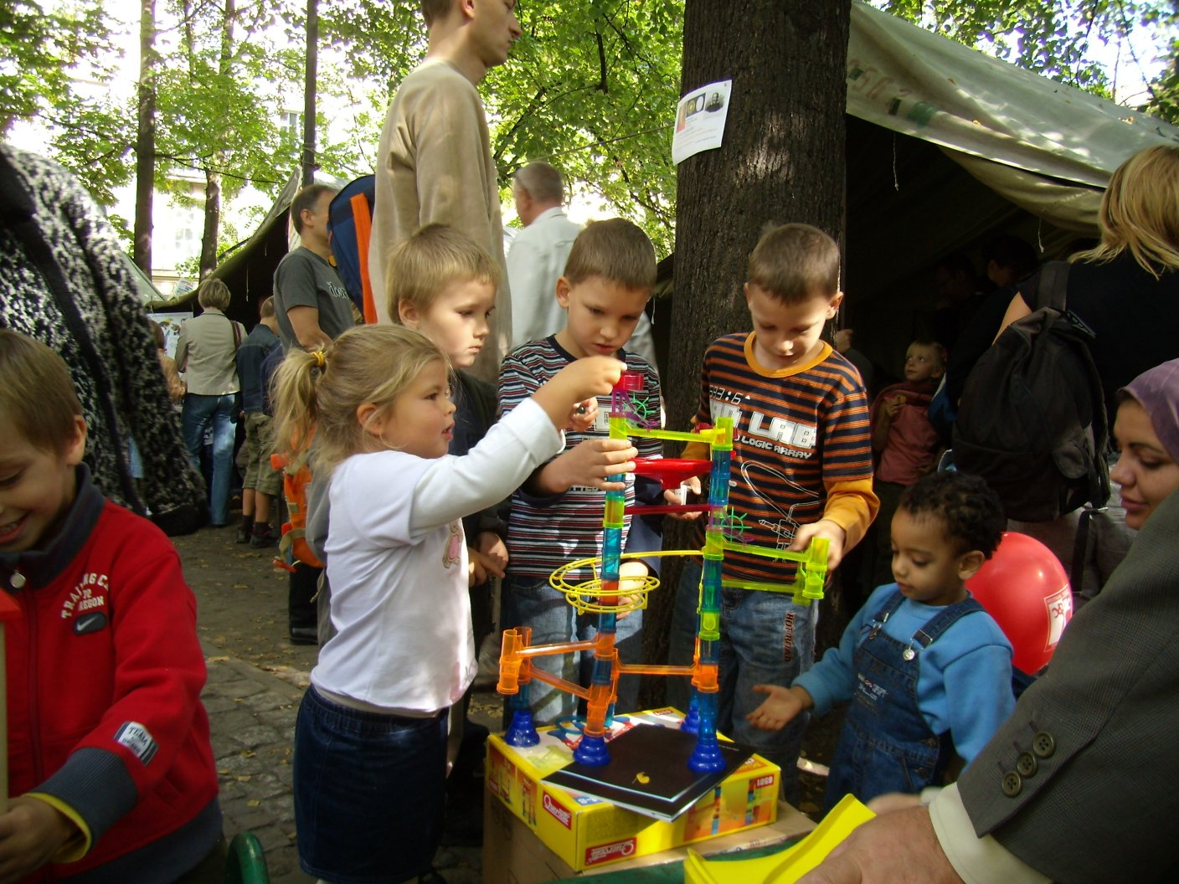
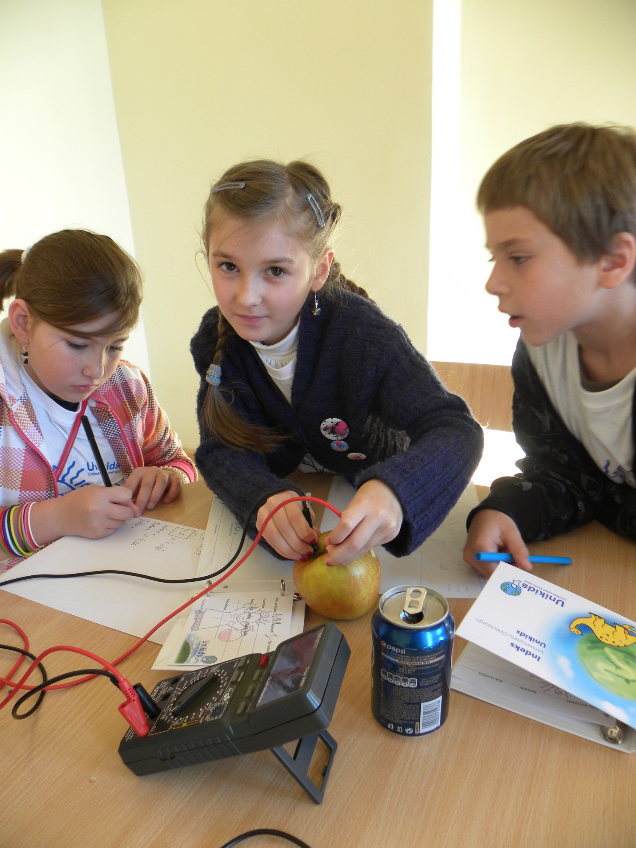
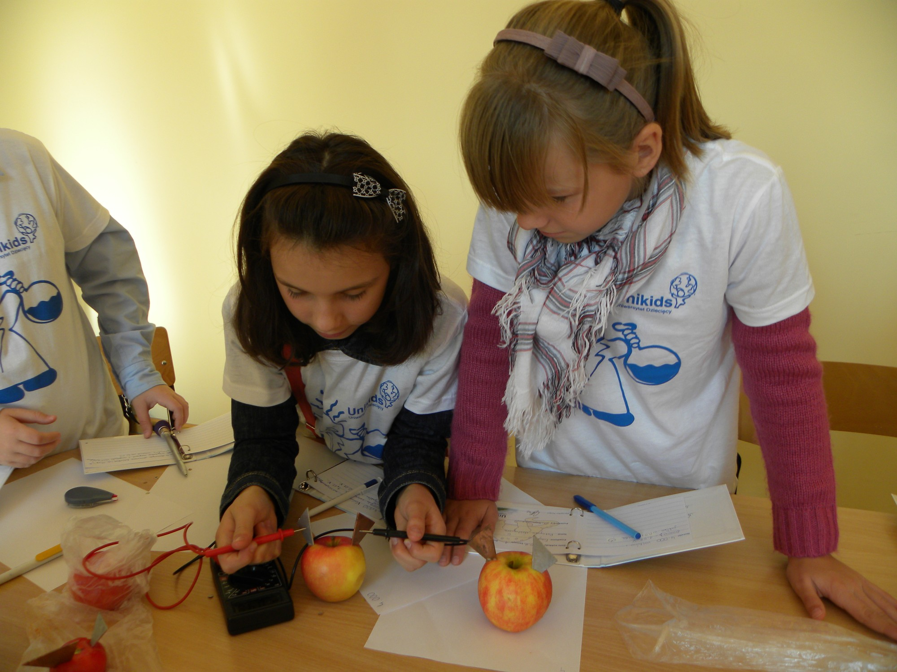
Social competences: group collaboration, task division
A proper technical goal
(and equipment) induces
self-division of tasks

Slide 38
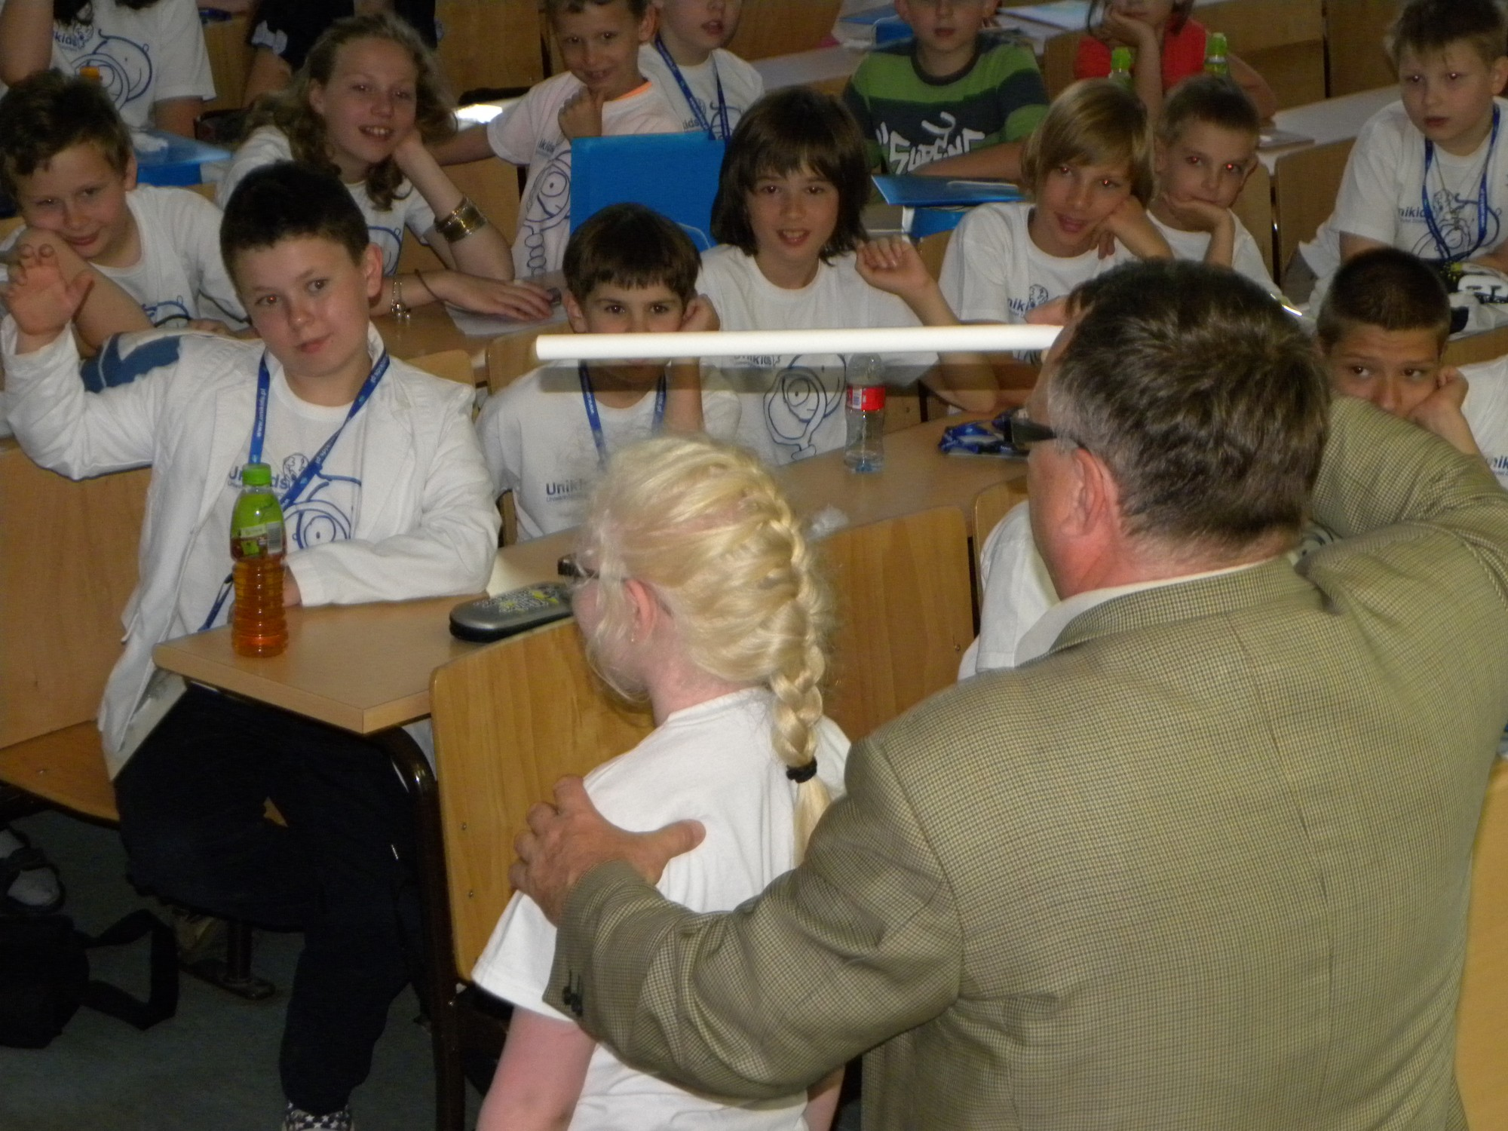
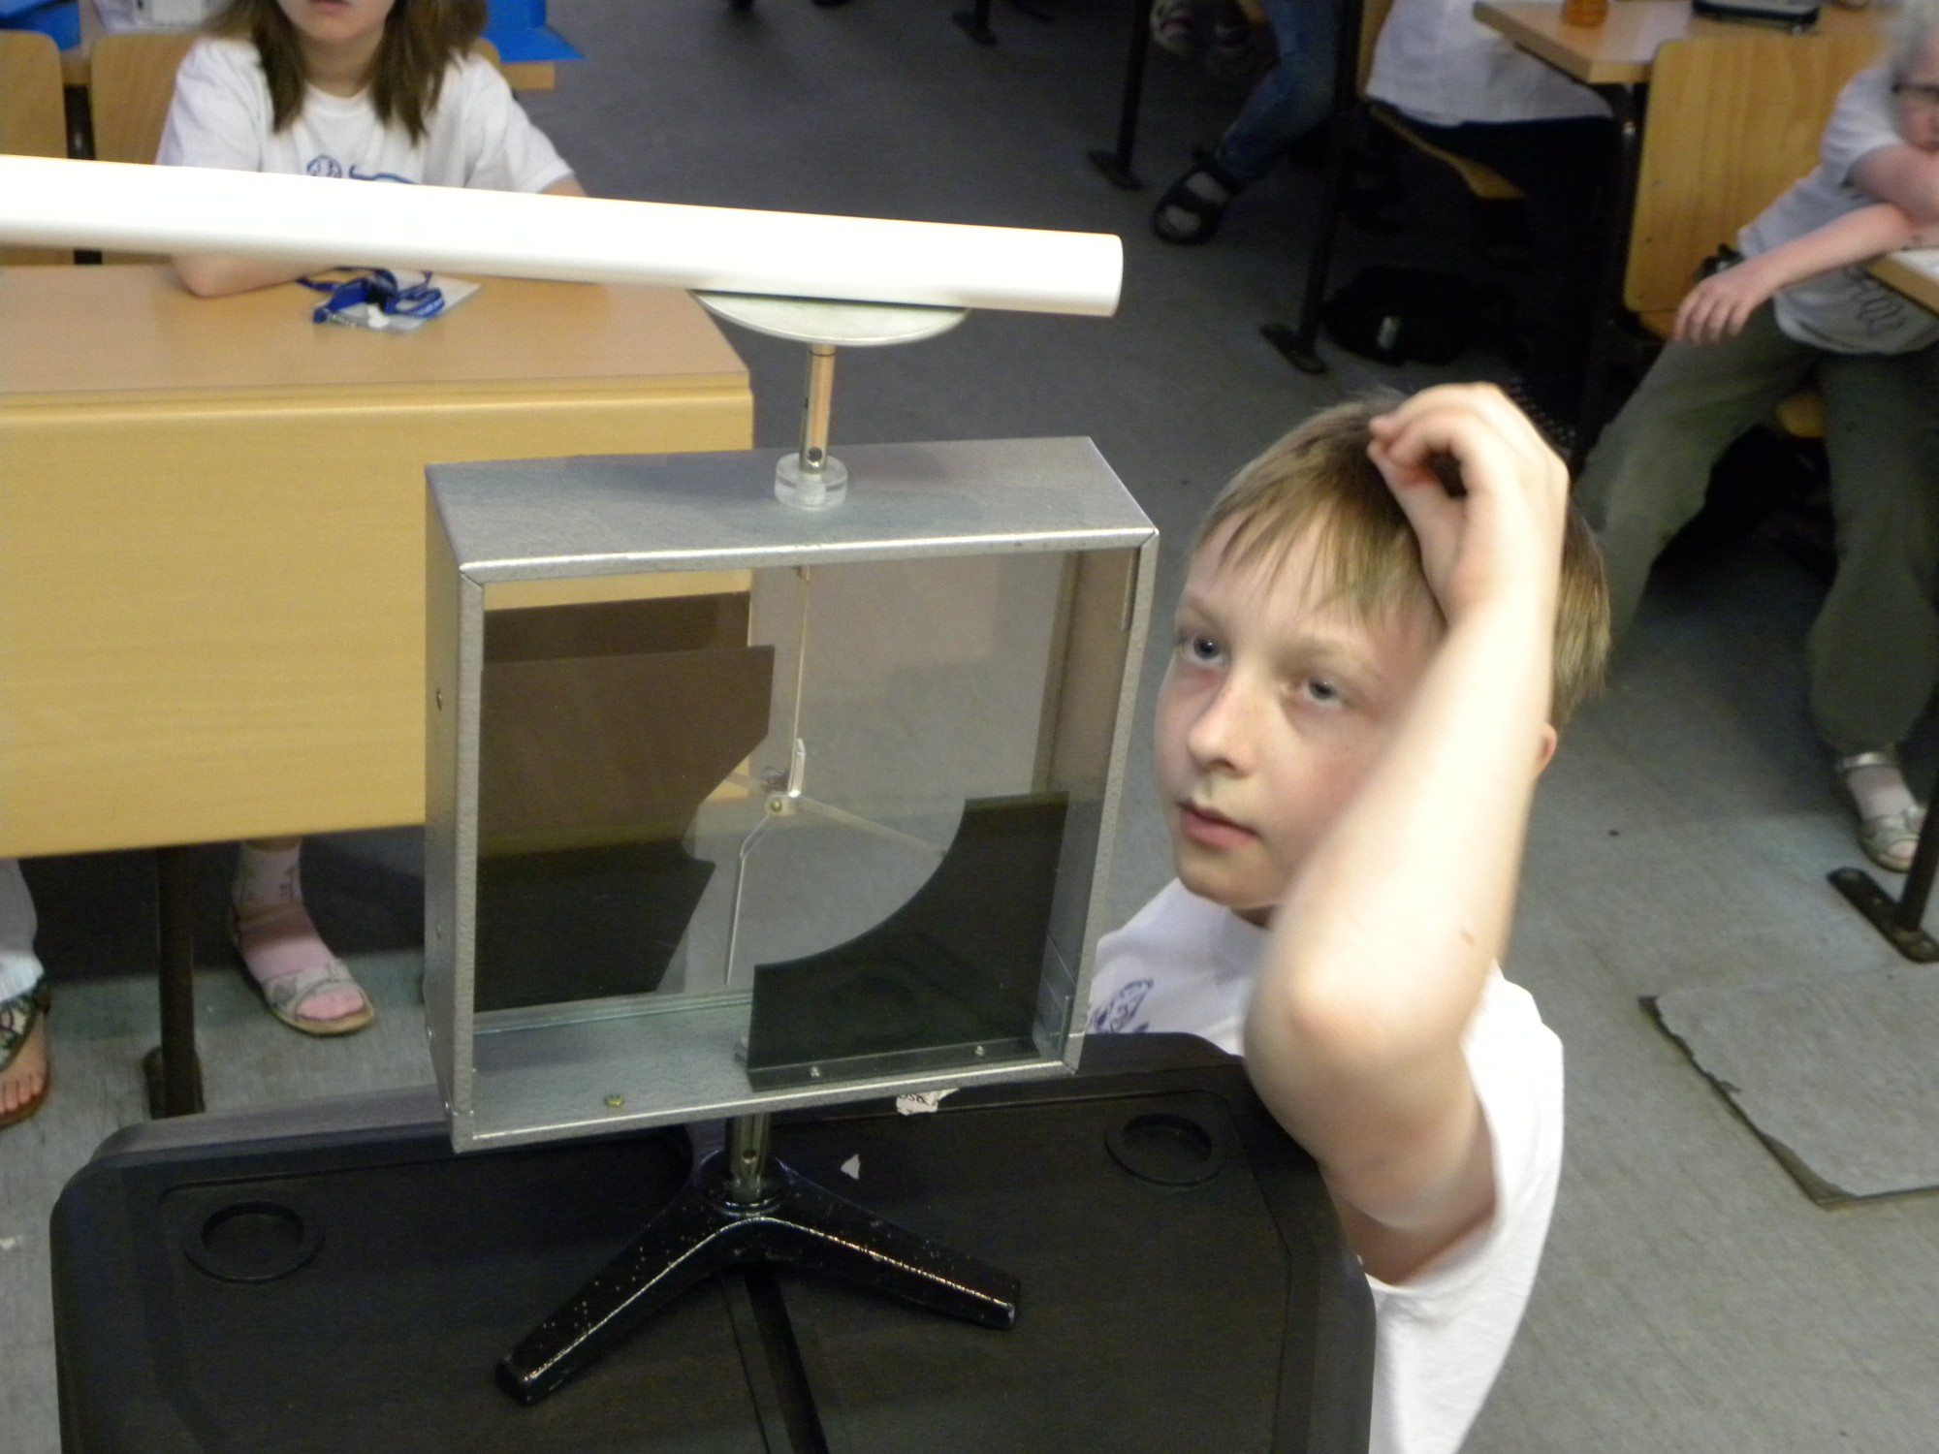
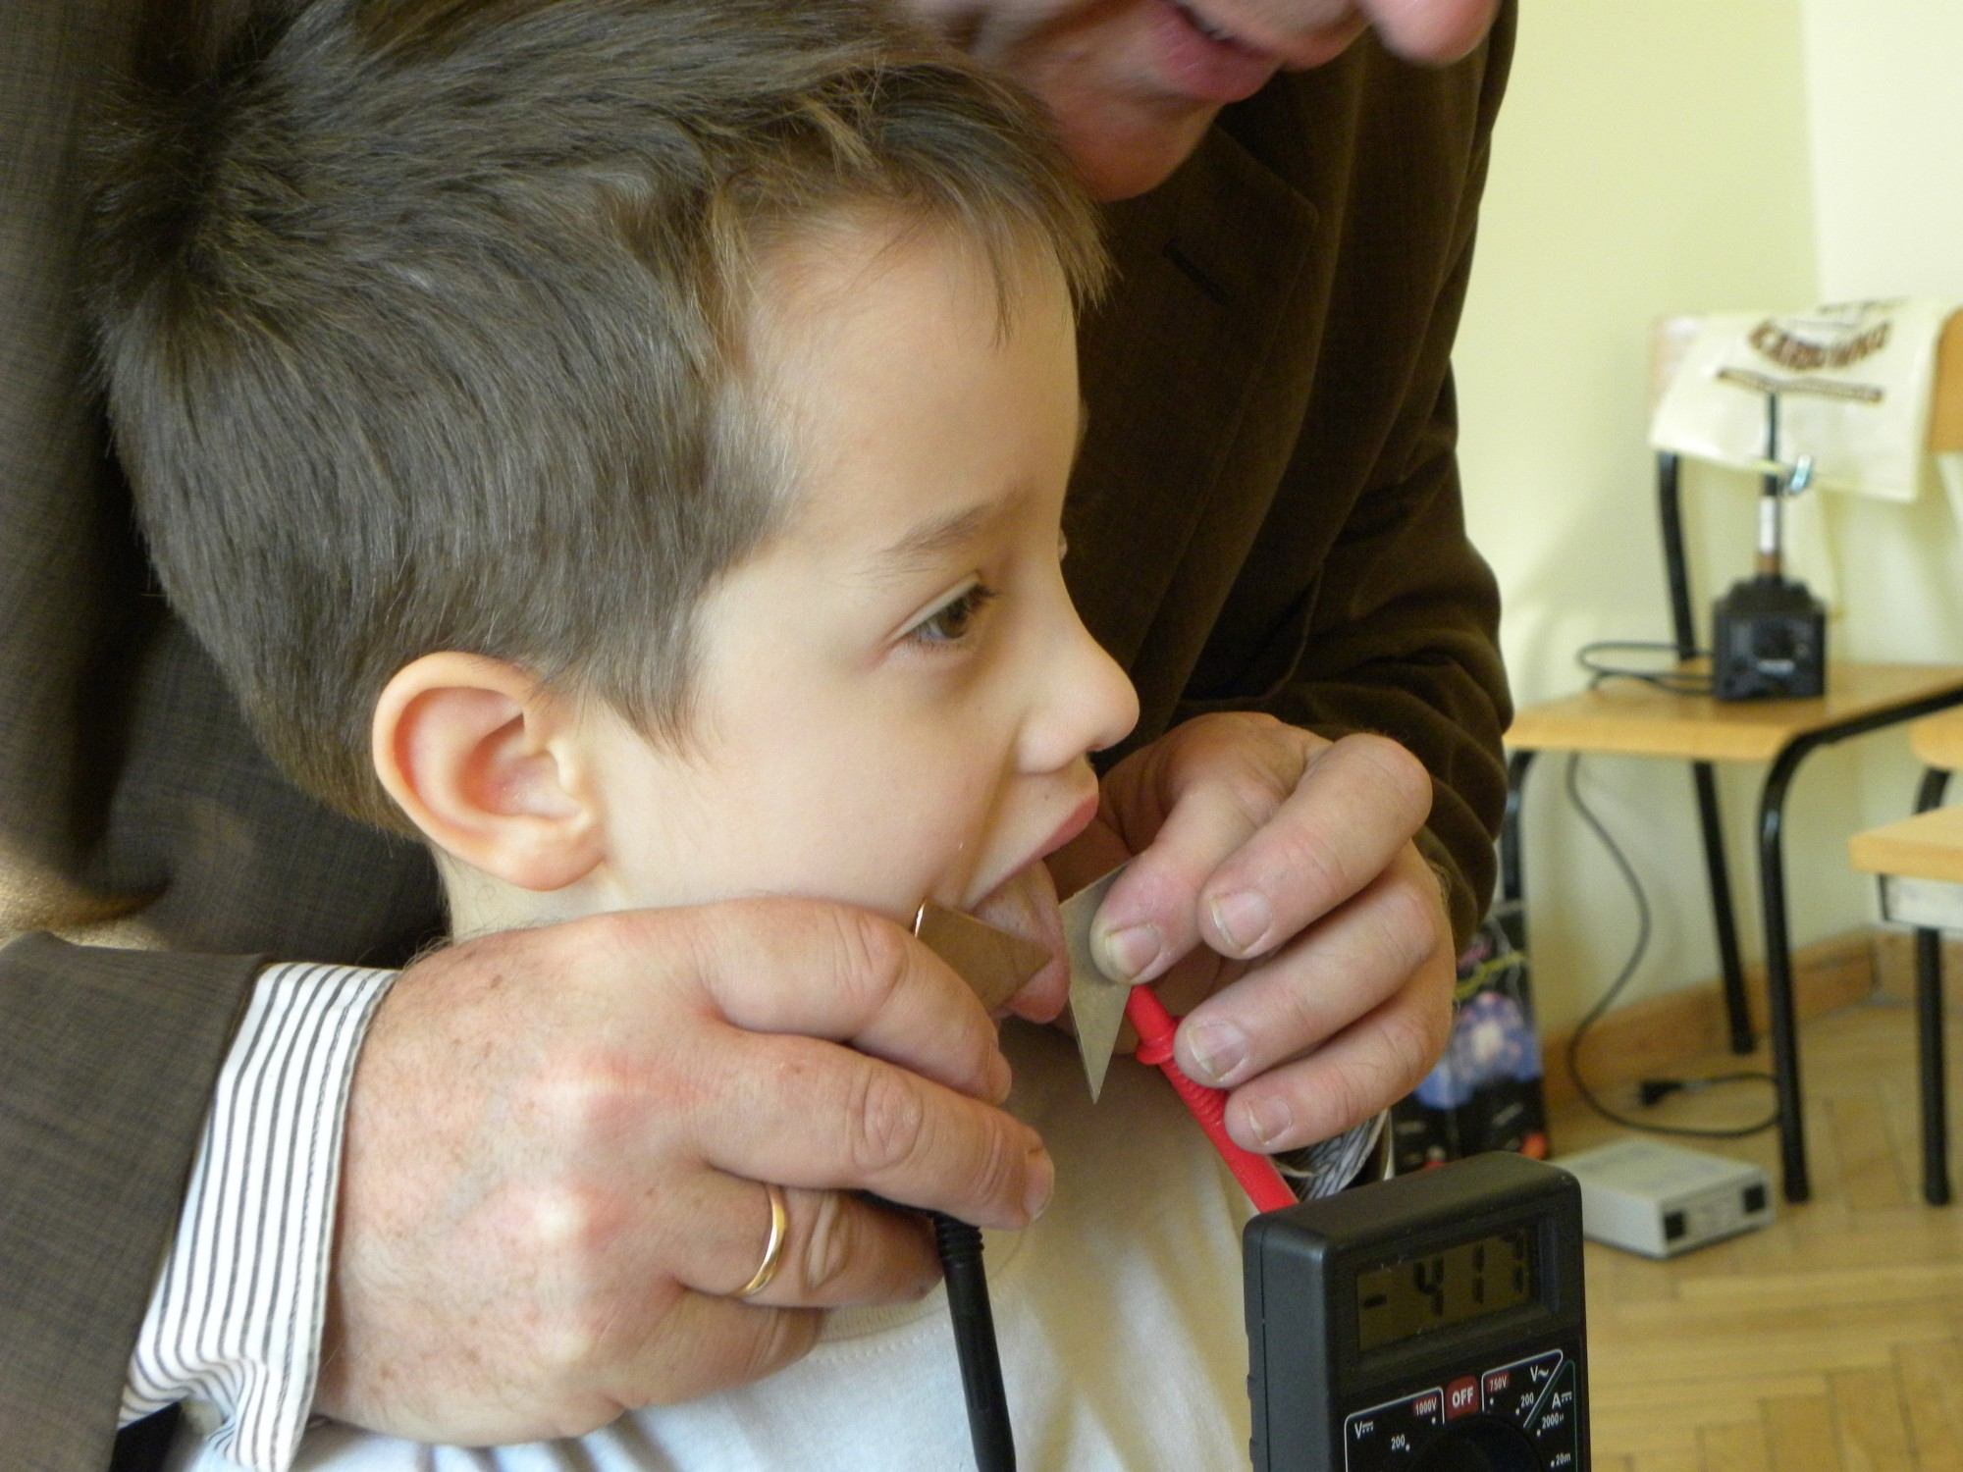
Individual visibility: splendors & risks
In Polish system it is much easier to get interactivity at
early level then in lower secondary school.

Slide 39
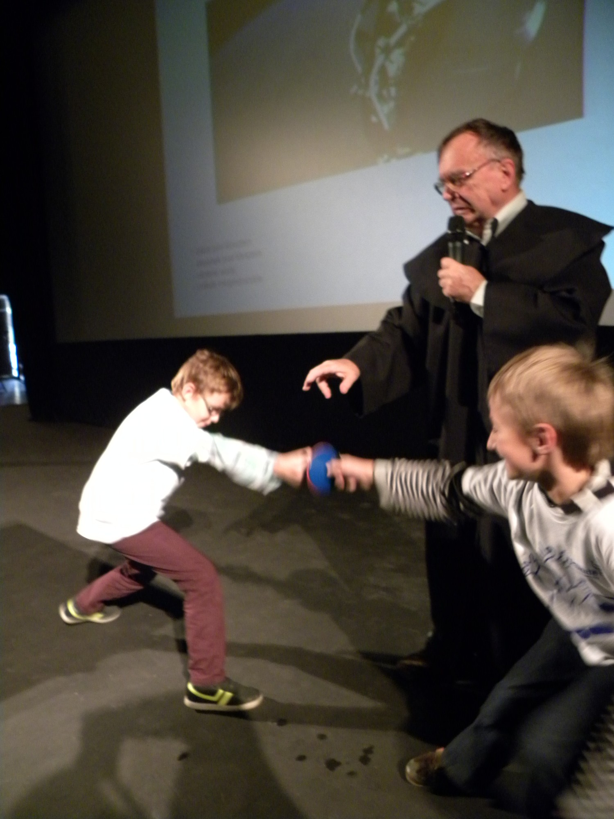
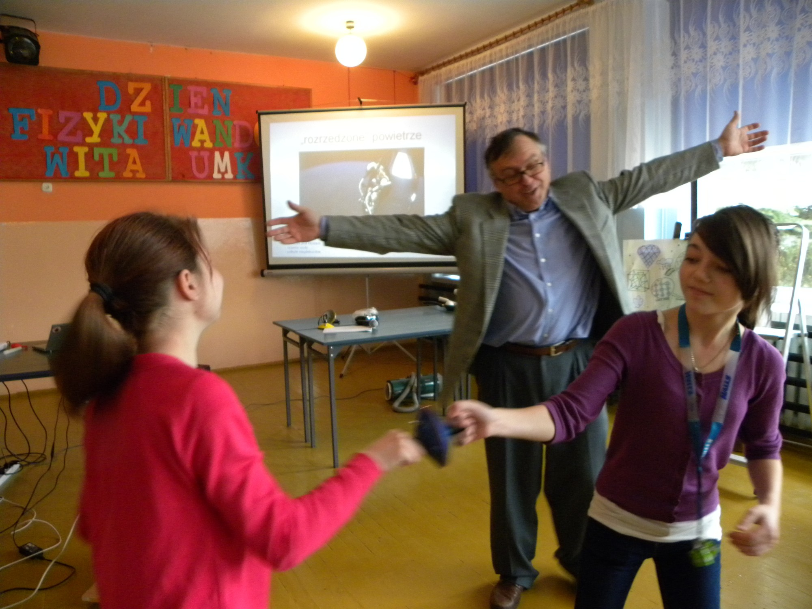
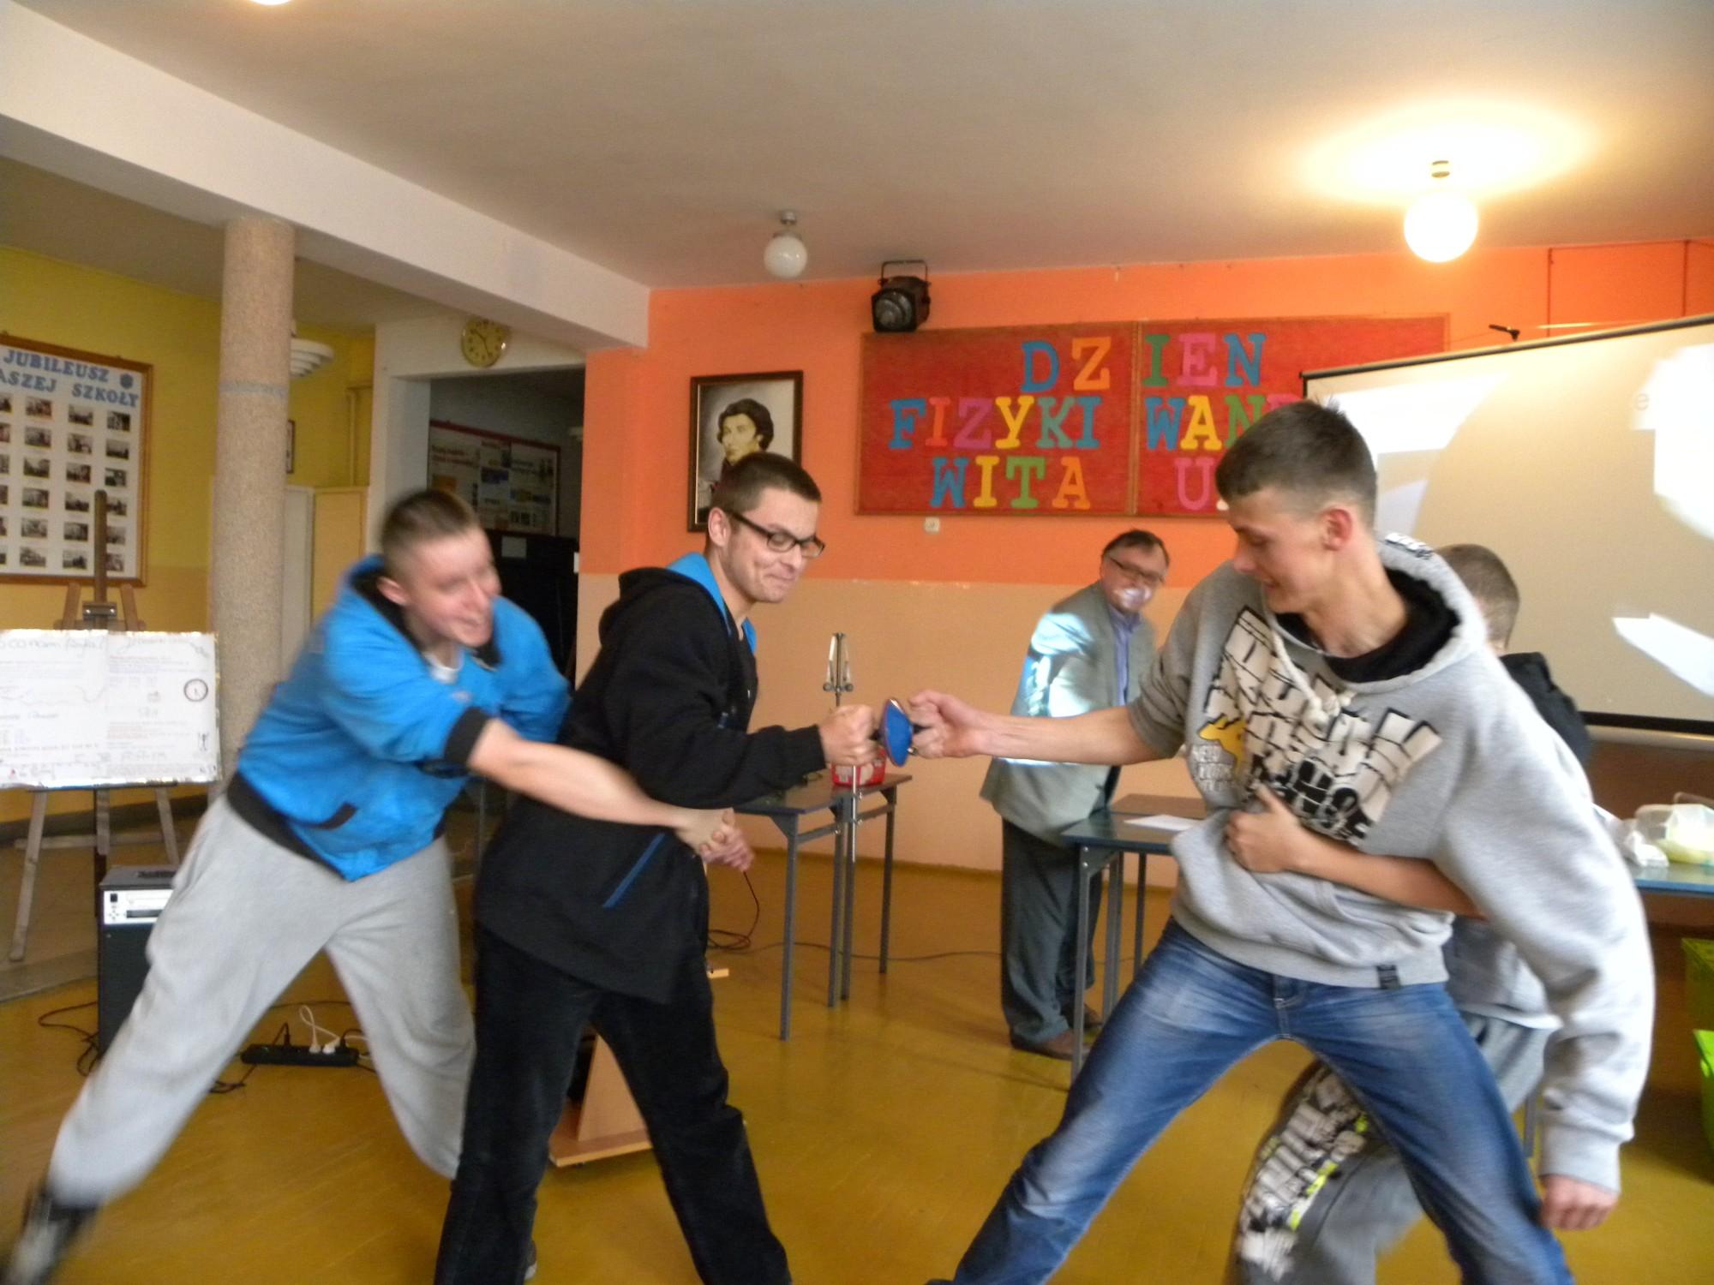
Social construction – emotions: group competition & support
The language of the social interactions varies according to the settings in which it takes place; thus, a sociocultural focus takes into account the institutional arrangements, the language that occurs, interpersonal relationships, and the impact of an individual’s motives, goals, values, and beliefs.
Brenda R. Brand & Sandra J. Moore (2011): Enhancing Teachers’ Application
of Inquiry‐Based Strategies Using a Constructivist Sociocultural Professional Development Model,International Journal of Science Education, 33:7, 889-913

Slide 40
Conclusioni
Con la virtualità galoppante, la competizione crescente, i social media che «rubano» il tempo (e «appiattiscono» l’individualità e la personalità – tutto questo richiede un’azione urgente.
Il ritorno al mondo reale (la natura, arte, oggetti reali) permette di ristabilire l’ordine giusto delle categorie, riorganizzare il pensiero, riordinare la freccia del tempo.
La fisica, essendo la materia abbastanza semplice (fondata da Galileo), permette di esperimentare una didattica nuova.
Ma nessuna disciplina scolastica, fisica compresa,
e’ esonerata dalla responsabilita’ pedagogica
Thank you for your attention!

Slide 41
Inclusione e personalizzazione nell’insegnamento delle STEAM
Lezione 4: Didattica iper-costruttivista
Grzegorz Karwasz
Professor in Experimental Physics
- Facoltà di Fisica, Astronomia e Informatica Applicata, Universita’ Nicolao Copernico, Torun, Polonia
karwasz@fizyka.umk.pl

Slide 42

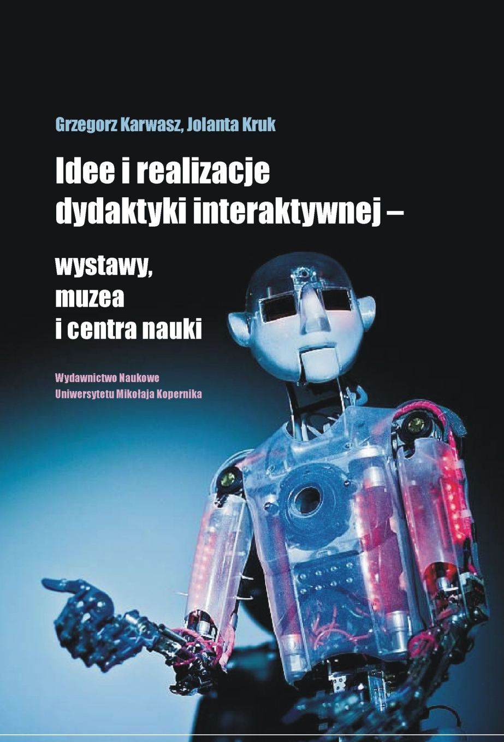

„Didattica e pedagogia cognitivista”
[...] che la didattica cognitivista non è un metodo, non veicola una procedura o un protocollo, bensì raccoglie una serie di considerazioni e preoccupazioni relative e dubbi sulle osservazioni [didattiche] stesse, e fa appello alle conoscenze precedenti – dalla neuropsicologia alla pedagogia, all'etologia, alla sociologia ecc. – agli aspetti più affidabili del ragionamento, quindi la mente umana" (p.13)
Piero Crispiani, Didattica cognitivista, Roma, Armando Editore, 2006.
Bronisław Siemieniecki, Pedagogika kognitywistyczna. Studium teoretyczne, Impuls, Kraków, 2013
Grzegorz Karwasz, Jolanta Kruk, Idee i realizacje dydaktyki interaktywnej. Wystawy, muzea i centra nauki, Wyd. Nauk. UMK, Toruń, 2012.
Notes:
42

